Slide 1
INTERNET EN ZONA RURAL
Josué López

Slide 2

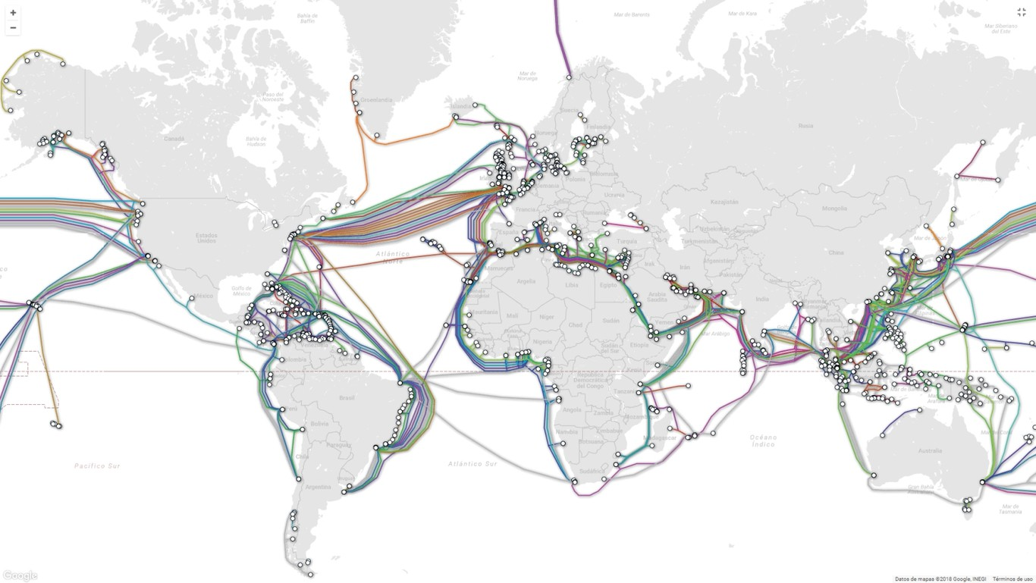
INTERNET
Redes de comunicación interconectadas.

Slide 3
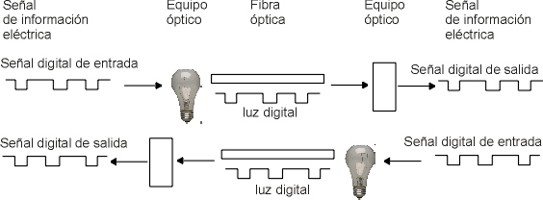
COMUNICACIÓN FIBRA ÓPTICA
Comunicación por señales de luz.
Interferencias.
Atenuación.

Slide 4
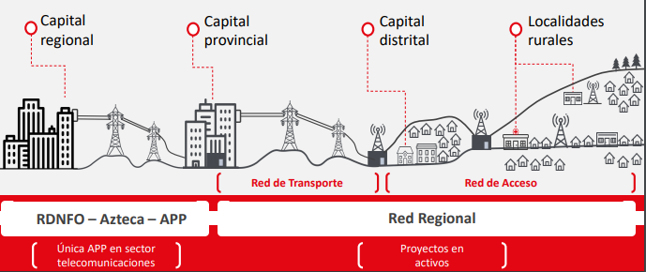
FIBRA ÓPTICA EN ZONA RURAL
Fiablidad, velocidad, latencia.
Difícil acceso – zonas accidentadas.
Infraestructura costosa.

Slide 5
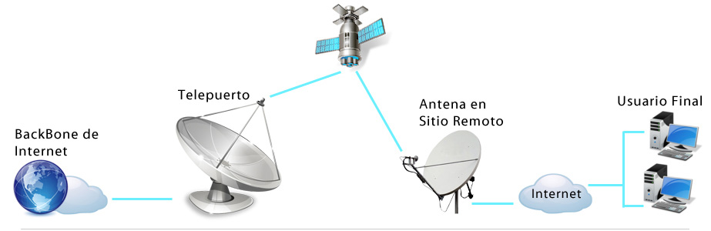
COMUNICACIÓN VÍA SATÉLITE
Comunicación inalámbrica.
Información vía ondas electromagnéticas.
Huella satelital (dBW ).
15 años.

Slide 6
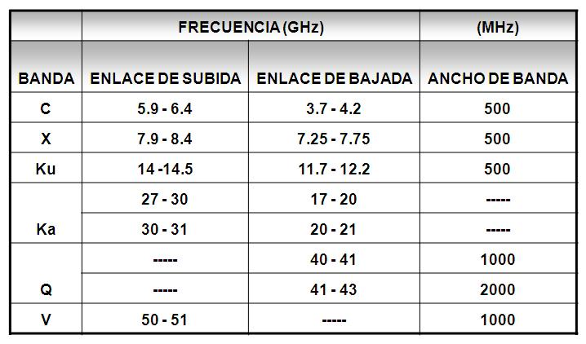
BANDAS SATELITALES
Banda Ku y Ka para Internet.
HughesNet, Satkomm, Telstar14R.

Slide 7
DISCUSIÓN
Instalación en zonas remotas.
Disponibilidad y cobertura.
Mucha latencia.
Depende del satélite.

Slide 8
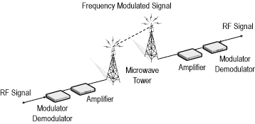
COMUNICACIÓN MICROONDAS
Rango de frecuencia 1GHz – 30 GHz.
Extender cobertura del internet.

Slide 9
COMUNICACIÓN MICROONDAS
Supera accidentes geográficos.
Velocidad y latencia.
Antenas alineadas.
Solución económica (HUB Satelital).

